Slide 1
Mahahalagang Pangyayaring May Kinalaman sa Pagsalin ng Kapangyarihan sa mga Pilipino

Slide 2
Mga Misyong Pangkalayaan
Taon at Pinuno | Layunin | Bunga
1919 – Manuel Quezon | Magbigay ng rekomendasyon sa Kongreso ng Estados Unidos sa pagtatakda ng kalayaan ng Pilipinas | Tinanggihan ito ng Kongreso at ipinagpaliban ang pagbibigay ng kalayaan sa Pilipinas.
1922 – Sergio Osmeña Sr. at Manuel Quezon | Ipagpatuloy ang paghingi ng kalayaan ng bansa | Nabigo ito. Ayon kay Pangulong Warren Harding ay hindi pa napapanahon ito.
1931 – Sergio Osmeña Sr. at Manuel Roxas | Pagbalangkas ng batas na titiyak sa pagbibigay ng kalayaan ng Pilipinas | Ipinatupad sa Pilipinas ang Batas Hare-Hawes-Cutting. Tinanggihan ito ng mga mambabatas na Pilipino.

Slide 3
Mga Misyong Pangkalayaan
Taon at Pinuno | Layunin | Bunga
1933 – Manuel Quezon | Pagbalangkas ng bagong batas na papalit sa Batas Hare-Hawes-Cutting | Pinagtibay ang Batas Tydings- McDuffie na naglalaman ng mga batayan sa pagdedeklara ng kalayaan na nilagdaan ni Pangulong Roosevelt ng Estados Unidos.

Slide 4
Ang Saligang Batas ng 1935
Nagkaroon ng halalan para sa kumbensiyon sa Maynila na itinadhana ng Batas Tydings-McDuffie. Isinagawa ito para sa paghahanda sa pagbalangkas ng Saligang Batas na siyang magiging batayan ng pamahalaang komonwelt. Naging pangulo nito si Claro M. Recto at si Ruperto Montinola bilang pangalawang pangulo.
Tinalakay, sinuri, at pinagtalunan ang mga itinadhana ng Saligang Batas noong Pebrero 8, 1935.
Hindi lahat ng nais ng mga Pilipino ay nailagay sa Saligang Batas dahil may mga bagay na nais ipatupad ang mga Amerikano. Hindi lamang para sa malasariling pamahalaan at pamahalaang komonwelt ang Saligang Batas na ito kundi sa hahaliling Republika ng Pilipinas.

Slide 5
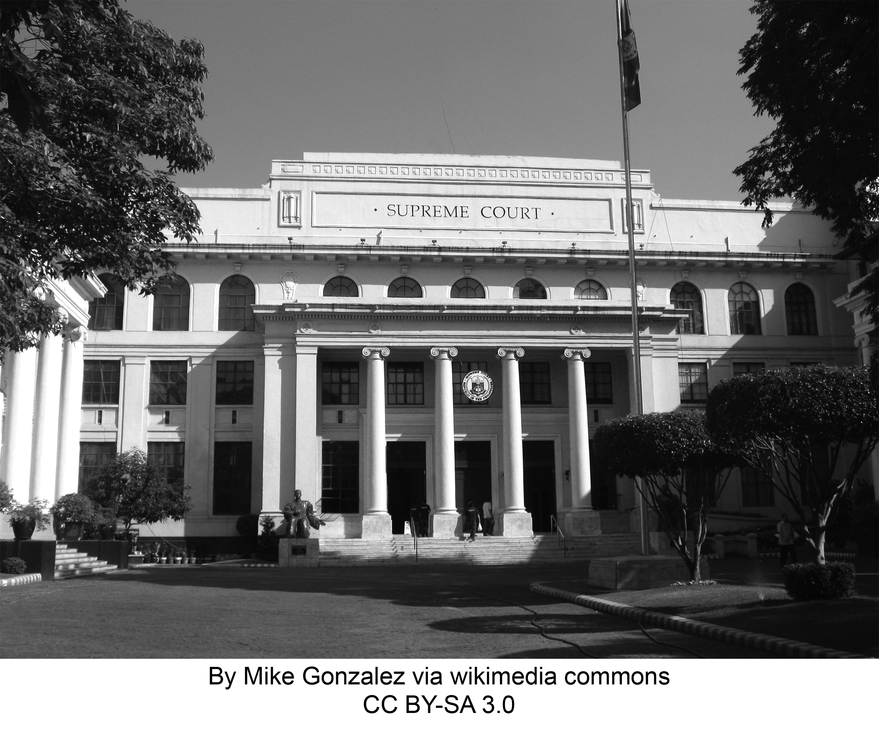
Mahahalagang Probisyon ng
Saligang Batas ng 1935
1. Tatlo ang sangay ng pamahalaan na may magkakapantay na kapangyarihan: ang ehekutibo, lehislatura, at hudikatura.
2. Ang pangulo at pangalawang pangulo ay ihahalal ng mamamayang Pilipino. Magsisilbi sila sa loob ng anim na taon at hindi na maaaring ihalal muli.
3. Ang kapangyarihan ng lehislatura o tagapagbatas ay nasa Asamblea na bubuoin ng 98 kagawad na ihahalal ng mga mamamayang may karapatang bumoto at manunungkulan sa loob ng tatlong taon.

Slide 6
Mahahalagang Probisyon ng
Saligang Batas ng 1935
4. Ang kapangyarihang hudikatura o panghukuman ay nasa Kataas-taasang Hukuman at Mababang Hukuman.
5. Ipagkakaloob sa mga mamamayang Pilipino ang pagkakaroon ng talaan ng mga karapatang dapat matamasa bilang tao at mamamayan ng bansa.

Slide 7
Mga Epekto ng Pagpapatupad ng Saligang Batas at Iba pang Batas na Ipinapatupad ng mga Amerikano
Ilan sa mabubuting epekto ay ang sumusunod:
Ang iba’t ibang batas ay nakabuti sa pagsasarili at pagkamit ng kalayaan ng Pilipinas. Nakatulong ang ilang Amerikanong sumasang-ayon at sumuporta sa pagsusulong ng mga ito.
Nabigyan ng matataas na posisyon ang mga kwalipikadong pinunong Pilipino.
Nakapagtatag ng organisado at sistematikong programang pang-edukasyon.
Nabigyan ng pagkakataon ang mga Pilipino na pumili ng kani-kanilang relihiyon.
Nabigyan ang mga Pilipino ng pagkakataong magmay-ari ng lupa.

Slide 8
Mga Epekto ng Pagpapatupad ng Saligang Batas at Iba pang Batas na Ipinapatupad ng mga Amerikano
Ilan sa mabubuting epekto ay ang sumusunod:
Sinuportahan ng pamahalaan ng Estados Unidos ang pagpapalago ng sektor ng agrikultura sa bansa.
Nagkaroon ang Pilipinas ng mga bagong industriya gaya ng paggawa ng sapatos, langis, asukal, lubid, mga kasangkapang yari sa kahoy, at iba pa.

Slide 9
Mga Epekto ng Pagpapatupad ng Saligang Batas at Iba pang Batas na Ipinapatupad ng mga Amerikano
Ilan sa hindi mabubuting epekto ay ang sumusunod:
Umusbong ang alitan nina Sergio Osmeña at Manuel Quezon bunga ng probisyon hinggil sa pagpapatuloy ng base militar sa bansa.
Nagkaroon ng kaguluhan sa mga manggagawa at nakontrol ng mga kapitalistang Amerikano ang mga bagong kompanya.

Slide 10
Pagsasanay
I. Panuto: Sagutin ang sumusunod na tanong.
1. Bakit mahalaga ang pagkakaroon ng Saligang Batas?
2. Sa iyong palagay, ano ang pinakamahalagang dulot ng pagsasariling pamumuno ng mga Pilipino?

Slide 11
Mga Gabay na Kasagutan
Ang pagkakaroon ng Saligang Batas ay katibayan ng pagiging malaya ng bansa at kakayahang pamunuan ang sarili.
Sa aking palagay, ang pinakamahalagang dulot ng nagsasariling pamumuno ay mapagsisilbihan nang tama ng mga pinuno ang mga mamamayan.

